Slide 1

AKRAN ZORBALIĞI
VELİ BİLGİLENDİRME

Slide 2

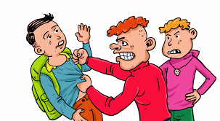
ZORBALIK:
Güç eşitliğinin olmadığı, süreklilik gösteren, zarar verici veya rahatsız edici saldırgan davranışların geneline denir.

Slide 3
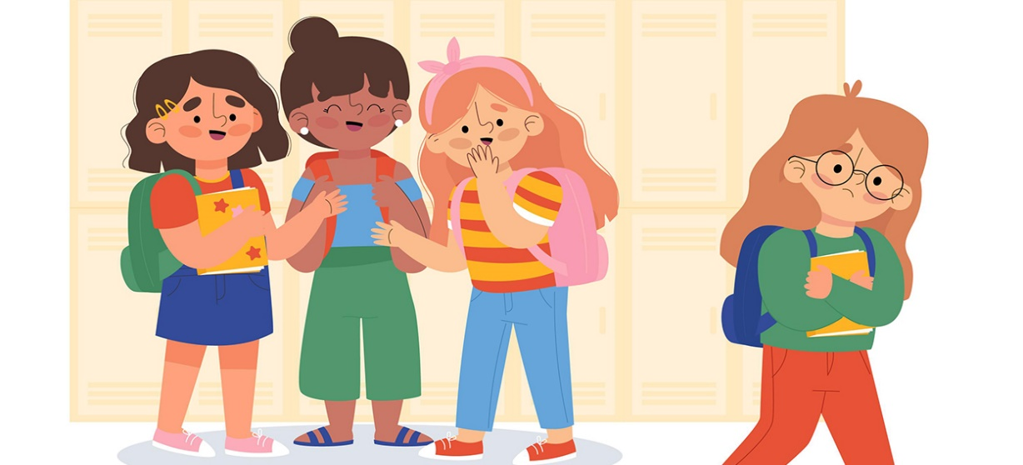

AKRAN ZORBALIĞI
Okullarda aynı yaş grubunda olan bir ya da birkaç çocuğun, aynı yaş grubunda olan bir başka çocuğa karşı yaptığı saldırgan davranışlar olarak tanımlanmaktadır.

Slide 4
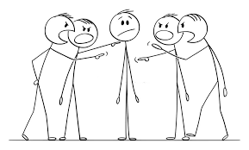
Zorbalık;
genel olarak 4 başlık altında toplanır.
•Fiziksel zorbalık
•Sözel zorbalık
•Sosyal zorbalık
•Siber zorbalık

Slide 5
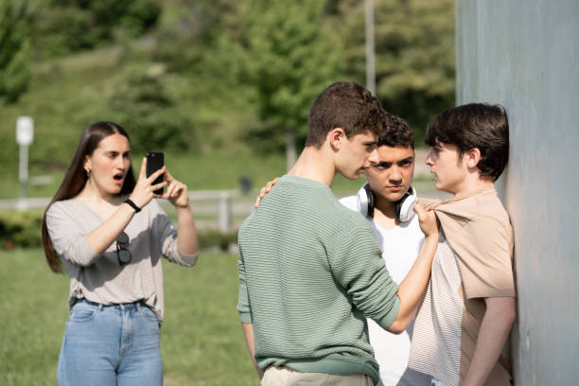
Zorbalık döngüsünde temel olarak üç grup yer alır: zorba olan, mağdur olan ve seyirci olan.
Zorba, zorbalığı başlatan, kurbandan fiziksel ve psikolojik olarak daha kuvvetli konumda olan ve kurbana zarar veren bireydir.
Mağdur, zorbanın tekrarlı zarar verici davranışlarına maruz kalan bireydir.
Seyirci ise zorbalığı fark eden, gözlemleyen ve hiçbir şey yapmayan kişidir.

Slide 6
ÇOCUĞUNUZUN
ZORBALIĞA MARUZ KALDIĞINI
ANLAMAK İÇİN İPUÇLARI

Slide 7
Birçok çocuk;
Zorbalığa uğradığını anlamayabilir, anlasa bile bunu ‘Ben zorbalığa uğruyorum’ şeklinde ifade edemeyebilir.
Sosyal ilişkilerinde yaşadığı sorunları utandığından, korktuğundan veya içine kapanık bir yapıda olduğundan anlatamayabilir.

Slide 8
Anne Babaların özellikle dikkat etmesi gereken ipuçları:

Slide 9
Çocuğunuzun eşyalarının sıklıkla yok olduğunu veya zarar görmüş şekilde geri getirdiğini görüyor iseniz,
Okula gitmek istemiyor ise (normal bir isteksizlikten daha fazla ısrarcı olması),
Okul servisine binmemek için yol arıyor, hep sizin onu okula bırakmanızı istiyor ise,

Slide 10
4. Okuldaki arkadaşlarından hiç bahsetmiyor ise,
5. Okul dışı zamanlarda, okulda edindiği arkadaşlarıyla görüşmekten kaçınıyor ise,
6. Kendi ile ilgili olumsuz ifadeleri vars ya da arttıysa,
7. Tam olarak açıklayamadığı yara veya yara izleri var ise,
8. Okuldaki arkadaşlarından hiç bahsetmiyor ise,
9. Okul dışı zamanlarda, okulda edindiği arkadaşlarıyla görüşmekten kaçınıyor ise,

Slide 11
10. İştahında kapanma veya azalma var ise,
11. Normal düzeninde değişiklikler fark ettiyseniz(yemek yeme, uyku, oyun vb.),
12. Duygu dalgalanmalarının normalden fazla olması (öfke patlamaları, ağlama krizleri vb.),

Slide 12
Bunlar sadece zorbalığa ait ipuçları değil, çocuğunuzun duygusal sıkıntıda olduğuna dair uyarılardır.
Ancak çocuğunuzun zorbalığa uğruyor olma ihtimalini göz önünde bulundurmanız önemlidir. Çocuğunuzdaki değişimleri gözlemlemek ve daha sonra onu dinleyerek ona destek olmanız önemlidir.

Slide 13
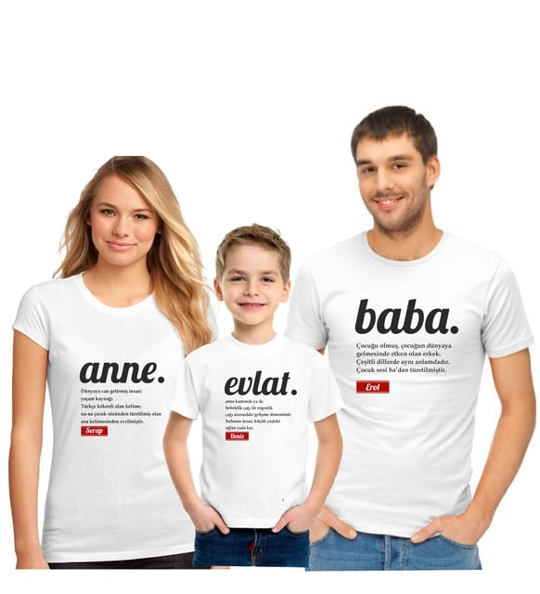
Eğer
Çocuğunuz Zorbalığa Uğruyor İse
Anne-Baba
Olarak Ne Yapabilirsiniz?

Slide 14
Onu anlamaya çalışın.
Çocuğunuzun yaşadığı sıkıntıları açık uçlu sorular sorarak ne hissettiğini anlamaya çalışın ve empatik olun. Aranızda iyi bir güven ilişkisi olması için iyi bir iletişime ihtiyacınız vardır.
Size ne zaman ihtiyacı olsa yanında olacağınızı ve istediğini anlatabileceğine dair telkin vermeniz, çocuğunuzun kendini daha güvende hissetmesine yardımcı olacaktır.

Slide 15
Çocuğunuzun zorbalığa uğruyor olmasının sebebi onun hatalı bir davranışı değildir. Çocuğunuzu suçlamayın. Onu suçlamanız çocuğunuzun daha da kırılmasına ve yaralanmasına, zorbalık yapan akranına karşı daha da güçsüz hissetmesine neden olabilir.
Çocuğunuza ‘’Aşırı hassas davranıyorsun.” ,’’Arkadaşlar arasında olur böyle şeyler.” Veya “Geçer” gibi ifadeler kullanmayın. Çocuğunuzun bu döneminde güçlü durabilmek için en çok sizlerin desteğine ve anlayışına ihtiyacı var.

Slide 16
Çocuğunuza ona nasıl yardımcı olabileceğinizi sorun, birlikte çözüm arayın, bir strateji belirleyin ve ona rehberlik edin.
Kendisine olan güveninin artması, kendini yeterli ve güçlü hissetmesi içinde iyi olduğu bir alanı belirlemek, geliştirmek önemlidir.
Çocuğunuzun iyi olduğu ve onu mutlu eden bir alan keşfedin.
Çocuğunuzu zorbalık ile ilgili bilgilendirin.
Birçok kişinin bu durumda olabildiğini, çocuğunuzun herhangi bir özelliğinden dolayı kaynaklanmadığını ona iletin.

Slide 17
Okul sisteminde önlemlerin alınması için rehberlik servisi ile görüşün, iletişimde kalın.
Okulun zorbalığı önleme çalışmaları yapmasını talep edebilirsiniz.
Her okulun zorbalığı önlemek amaçlı bir çalışmada bulunması, çocukların okulda kendilerini güvende hissederek, rahatlıkla eğitimlerine devam edebilmeleri açısından büyük önem taşır.

Slide 18
ÇOCUĞUNUZLA
STRATEJİ
BELİRLEYİN…

Slide 19
Zorbalık yapan kişiyi görmezden gelmek, zorbalığa uğrayan bir çocuk için çok güç olsa da en önemli stratejilerdendir.
Zorbalığa uğrama anında kullanılabilecek belli ifadeleri önceden belirleyin, kullanabileceği kısa, sade ifadeler öğretin.
Örneğin ”Yeter artık!” veya “Dur!” gibi. Uygun ifadeyi bulmak için çocuğunuzun neyi, nasıl söylerken rahat ettiğini de göz önünde bulundurun.
Çocuğunuz zorbalığa uğradığında, belirlediğiniz ifadeyi söyledikten sonra ortamdan uzaklaşmasını gerektiğini ona öğretin ve bunu evde pratik edin.

Slide 20
Anlık tepkileri kontrol edebilmek: Herkes gibi çocuğunuzda onu üzecek veya öfkelendirecek bir söz duyduğunda hemen tepki göstermek isteyecektir.
Eğer onu üzecek veya kıracak bir şey duyduğunda kendini kaybederek, ağlayarak, bağırarak tepki gösterirse, zorbalık yapan kişinin istediği amaca ulaşmış olacağını özellikle hatırlatın.

Slide 21
Okulda güvendiği bir kişiyle zorbalığa uğradığını paylaşması için cesaretlendirin:
Çocuğunuza ispiyonlamak ile söylemek / anlatmak arasındaki farkı anlatabilirsiniz. Yaşadığı durumu güvendiği bir yetişkine anlatmasının hem kendini hem de başkalarını korumak için gerekli olabileceğinden de bahsedebilirsiniz.
Zorbalık döngüsünde yer almayan arkadaşları ile sosyal ilişkilerini güçlendirmek için okul dışı aktiviteler düzenleyin.
Böylece çocuğunuz yalnız olmadığını hisseder ve zorbalığa karşı daha güçlü durabilir.

Slide 22
İB ŞEHİT ŞERİFE BACI ÇPAL REHBERLİK SERVİSİ

